Slide 1

Componente de medición de la calidad de las imágenes de huellas dactilares.
Autores:
Alexei Alayo Rondón
Miriela Velázquez Arias
Tutores:
Ing. Yaicel Díaz Córdova
Ing. Ramón Santana Fernández
Centro de Identificación y Seguridad Digital

Slide 2

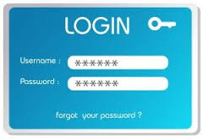
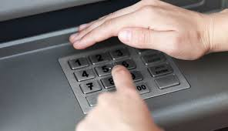

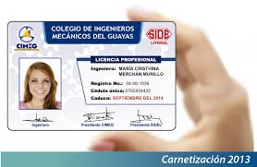
Introducción
Sistemas de Reconocimiento Biométrico
Notes:
En la actualidad los sistemas de reconocimiento biométrico están aportando otro nivel, en términos de seguridad, a los sistemas tradicionales de identificación personal, o sea, a los métodos basados en algo que la persona sabe (contraseña, PIN) o en algo que la persona tiene (tarjetas de identificación) (1).

Slide 3
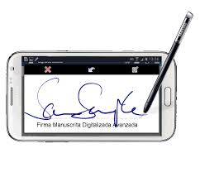
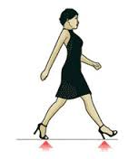
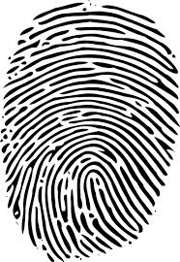
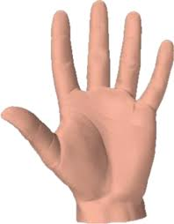
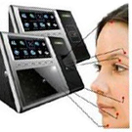
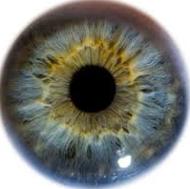
Introducción
Sistema Automático de Identificación Dactilar
Biometría
Notes:
El término biometría se refriere al uso de características distintivas anatómicas o de comportamiento, denominadas rasgos o identificadores biométricos, para el reconocimiento automático de individuos (3). Entre las características físicas más utilizadas en la actualidad se encuentran las huellas dactilares, la retina, el iris, el rostro y la geometría de la palma de la mano. La firma manuscrita y el modo de caminar son algunas de las características dinámicas o de comportamiento.

Slide 4
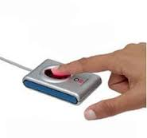
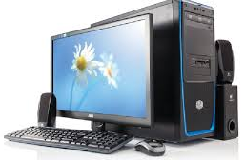
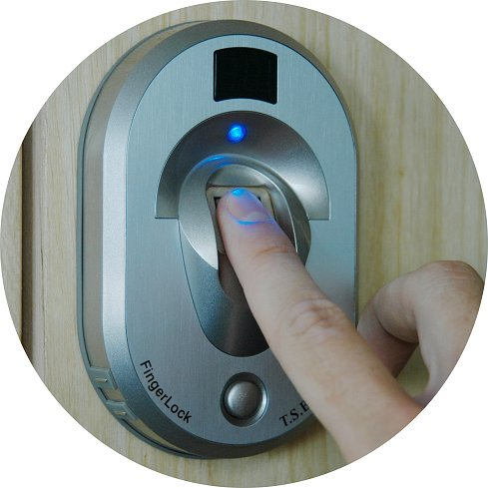
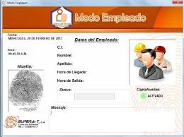
Introducción
Sistema Automático de Identificación Dactilar
Notes:
Un Sistema Automático de Identificación Dactilar (SAID) es un conjunto de componentes físicos y lógicos que permiten la verificación o identificación de una persona a partir del análisis de sus impresiones dactilares.

Slide 5
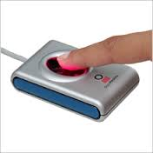
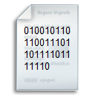
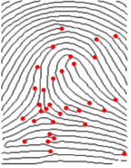



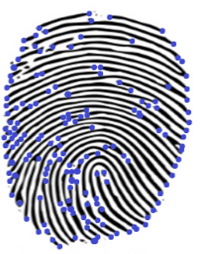
Introducción
Sistema Automático de Identificación Dactilar
Adquisición
Plantilla
Mejoramiento
Enrolamiento
Extracción
Notes:
Uno de los procesos que intervienen en un SAID es el proceso de enrolamiento. Proceso mediante el cual se registran individuos en la base de datos del sistema biométrico, por lo que se encarga de la adquisición y mejoramiento de la imagen de la huella dactilar, para luego realizar la extracción de minucias. Esta secuencia de subprocesos permite conformar una plantilla de minucias, la cual es almacenada junto a otros datos del usuario, completando así el enrolamiento del mismo.

Slide 6
Introducción
Sistema Automático de Identificación Dactilar
Adquisición
Plantilla
Mejoramiento
Enrolamiento
Extracción
Notes:
Esta es parte de las animaciones, por eso parece estar repetida…el texto correspondiente esta en la prox diap

Slide 7
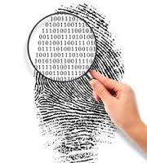
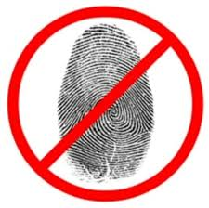
Introducción
Adquisición
Calidad
Extracción
FTP
Presión Ejercida
Condiciones de la piel
Sensor
Notes:
La etapa de adquisición es fundamental, ya que según la calidad de la imagen capturada será la complejidad de los algoritmos de extracción que se requieran, lo que repercutirá en la eficiencia y rapidez del sistema (4).
En la calidad de las imágenes de huellas dactilares influyen diversos factores. En 1er lugar los sensores utilizados para su captura abarcan un amplio abanico de posibilidades (sensores ópticos, térmicos, capacitivos, ultrasónicos). Influye además la presión ejercida por el dedo, la cual ciertamente varia, influye las condiciones de la piel, ya se trate de una piel seca o humeda, ambas condiciones generan inconsistencias en las imágenes.
El proceso de extracción de características se ve afectado directamente por la calidad de la imagen de la huella dactilar. Si la imagen capturada es de mala calidad, el algoritmo de extracción de características puede extraer un conjunto de minucias que en realidad no existan, o no tengan valor identificativo, denominadas falsas minucias. Este error se conoce como Falla al Procesar, o FTP por sus siglas en inglés (3).

Slide 8

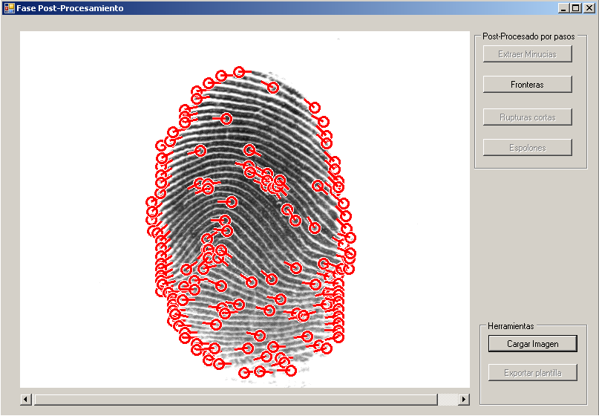

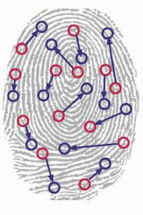
Introducción
Calidad
Componente de Extracción de Minucias
Notes:
La Universidad de las Ciencias Informáticas (UCI) es una universidad científico-productiva que ha desarrollado soluciones en la esfera de la biometría, específicamente el centro de identificación y seguridad digital (cised) esta inmerso en el desarrollo de un componente de extracción de minucias. Debido a q la calidad de las imágenes de huellas dactilares capturadas incide directamente en el proceso de extracción, y por ende, en la eficiencia de un sistema biométrico, resulta necesario el desarrollo de estrategias encaminadas a garantizar que no se procesen imágenes de baja calidad, favoreciendo a la calidad y fiabilidad del componente de extracción resultante.

Slide 9
Problema de investigación
¿Cómo determinar la calidad de las imágenes de huellas dactilares para decidir su ingreso en el módulo de extracción?
Objeto de estudio
Procesos de medición de calidad de imágenes de huellas dactilares.
Notes:
De la situación problemática anterior se identifica como problema de la investigación: ¿Cómo determinar la calidad de las imágenes de huellas dactilares para decidir su ingreso en el módulo de extracción?
Enmarcando como objeto de estudio los procesos de medición de calidad de imágenes de huellas dactilares.

Slide 10
Objetivo general
Desarrollar un componente que permita determinar la calidad de la imagen de una huella dactilar y que posibilite descartar imágenes de baja calidad del proceso de extracción de minucias, para ser utilizado por el componente de extracción de minucias que se desarrolla en el Departamento de Componentes del CISED.
Notes:
Como objetivo general se plantea desarrollar un componente que permita determinar la calidad de la imagen de una huella dactilar y que posibilite descartar imágenes de baja calidad del proceso de extracción de minucias para ser utilizado por el componente de extracción de minucias que se desarrolla en el Departamento de Componentes del CISED,.

Slide 11
Objetivos específicos
Determinar las tendencias mundiales de los algoritmos de medición de calidad de imágenes de huellas dactilares.
Definir los algoritmos de medición de calidad de imágenes de huellas dactilares a utilizar.
Analizar las tecnologías, metodologías y herramientas existentes que contribuyan al desarrollo del componente.
Notes:
• Determinar las tendencias mundiales de los algoritmos de medición de calidad de imágenes de huellas dactilares.
• Definir los algoritmos de medición de calidad de imágenes de huellas dactilares a utilizar.
• Analizar las tecnologías, metodologías y herramientas existentes que contribuyan al desarrollo del componente.
• Implementar el proceso de medición de calidad de imágenes de huellas dactilares.
• Realizar pruebas al componente para validar su correcto funcionamiento.

Slide 12
Objetivos específicos
Implementar el proceso de medición de calidad de imágenes de huellas dactilares.
Realizar pruebas al componente para validar su correcto funcionamiento.

Slide 13
Idea a defender
La determinación de la calidad de la imagen de una huella dactilar, antes de realizar el proceso de extracción de características, permite seleccionar imágenes con mejores condiciones para obtener buenos resultados en la comparación de características.
Notes:
Se propone como idea a defender que la determinación de la calidad de la imagen de una huella dactilar antes de realizar el proceso de extracción permite seleccionar imágenes con mejores condiciones para obtener mejores resultados en la comparación de características.

Slide 14
Sistemas Similares
Marco internacional
Marco nacional
NBIS.
AccuScan.
QualityCheck.
Biomesys AFIS.
Componente para la medición de la calidad de imágenes de huellas dactilares (UCI).
Notes:
Existen múltiples soluciones biométricas que implementan mecanismos de medición de calidad de imágenes de huellas dactilares.
En el marco internacional se encuentran NBIS, AccuScan y QualityCheck.
Mientras q en el marco nacional se encuentran Biomesys AFIS y el Componente para la medición de la calidad de imágenes de huellas dactilares desarrollado en la propia universidad.
Se conoce q estos sistemas realizan la medición de la calidad de las huellas dactilares, sin embargo no exponen en detalle las estrategias utilizadas para acometer dicho proceso. Se cuenta con las especificaciones del algoritmo NFIQ, implementado en el NBIS, y del método implementado en el componente desarrollado en la UCI, pero debido a que la información asociada a estas soluciones no es suficiente para conformar una propuesta sólida de solución, se decide realizar un estudio de los algoritmos existentes para el cálculo de la calidad de la imagen de una huella dactilar.

Slide 15
Sistemas Similares
Marco internacional
Marco nacional
NBIS.
AccuScan.
QualityCheck.
Biomesys AFIS.
Componente para la medición de la calidad de imágenes de huellas dactilares (UCI).
Notes:
debido a que la información asociada a estas soluciones no es suficiente para conformar una propuesta sólida de solución, se decide realizar un estudio de los algoritmos existentes para el cálculo de la calidad de la imagen de una huella dactilar.

Slide 16
Algoritmos
Algoritmos de Medición de Calidad de Imágenes de Huellas Dactilares
Características Locales
Características Globales
Clasificadores
Notes:
Los alg de medicion de calidad de imagenes de HD se clasifican en 3 grupos fundamentales:
Los métodos basados en características locales dividen la imagen en bloques no solapados para extraer características de cada bloque. Los bloques se clasifican en grupos de diferente calidad y en función de estos se genera una medida de la calidad local.
Los algoritmos basados en las características globales analizan la imagen de una forma integral y calculan una medida de la calidad global a partir de las características extraídas.
Los métodos que utilizan clasificadores definen la medida de la calidad como un grado de separación entre la distribución compatible y la no-compatible de una huella dactilar. Esto puede interpretarse como una predicción de rendimiento del módulo de comparación (10).
Cabe destacar que los algoritmos basados en características locales y globales de la imagen son los más utilizados debido a su alto grado de certeza.

Slide 17
Técnicas estudiadas
Combinación de características locales.
Nivel de certeza de la orientación y estructura cresta-valle.
Método basado en características locales y globales.
Algoritmo basado en el espectro de Fourier.
Coherencia local del campo de orientación.
Características de la simetría.
Notes:
Combinación de características locales
Análisis local: combinación de OCL y estructura de cresta-valle
Método basado en características locales y globales
Algoritmo basado en la coherencia local del campo de orientación
Análisis global: algoritmo basado en el espectro de Fourier
Algoritmo basado en las características de la simetría

Slide 18






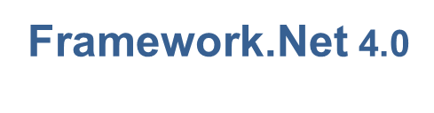
Ambiente de desarrollo
Metodología de desarrollo de software
Herramienta de modelado
Lenguajes de modelado
Lenguaje de programación
Entorno de desarrollo integrado (IDE)
Framework de desarrollo

Slide 19



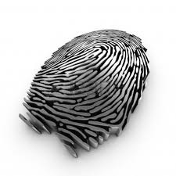



Propuesta de Solución
Usuario
Proceso de enrolamiento
Registrar usuario
Componente de medición de calidad
Nueva Captura

Slide 20
Propuesta de solución
Algoritmos estudiados
Combinación de características locales.
Nivel de certeza de la orientación y estructura cresta-valle
Análisis local
No homogeneidad.
Contraste direccional.
Análisis Global
Concentración de la energía en el espectro de Fourier.
Método basado en características locales y globales.
Algoritmo basado en el espectro de Fourier.
Coherencia local del campo de orientación.
Calidad de la Imagen de la Huella Dactilar
Características de la simetría.
Notes:
De los algoritmos de medición de calidad de imágenes de huellas dactilares estudiados, formó parte de la solución el método basado en la combinación de caract locales y globales de las imágenes. El cual analiza la no homegeneidad y el contraste direccional, en el aspecto local, mientras q desde el punto de vista global analiza la concentración de energía del espectro de la imagen.
Para el desarrollo del componente el método fue ajustado, sustituyendo, en el aspecto local, el análisis del contraste direccional por la coherencia del campo de orientación, dado que ………….JUSTIFICACION

Slide 21
Propuesta de solución
Método basado en características locales y globales.
Análisis local
Análisis Global
Concentración de la energía en el espectro de Fourier.
No homogeneidad.
Contraste direccional.
Coherencia del campo direccional.
Calidad de la Imagen de la Huella Dactilar
Notes:
Para el desarrollo del componente el método fue ajustado, sustituyendo, en el aspecto local, el análisis del contraste direccional por la coherencia del campo de orientación, dado que ………….JUSTIFICACION

Slide 22
Arquitectura
Capa de presentación
Interfaz de Prueba
Capa de Negocio
Code
MathNet.Iridium.dll
Notes:
ARQ EN CAPAS

Slide 23
Funcionalidades
Determinar la calidad de una imagen de huella dactilar.
Procesar una imagen de huella dactilar.
Medir la calidad de una imagen de huella dactilar según la combinación de características locales y globales.
Generar el mapa de calidad de una imagen de huella dactilar.
Determinar la calidad de un conjunto de imágenes de huellas dactilares.
Generar los mapas de calidad de un conjunto de imágenes de huellas dactilares.
Notes:
RF-1 Determinar la calidad de una imagen de huella dactilar.
a) Procesar una imagen de huella dactilar.
b) Medir la calidad de una imagen de huella dactilar según la combinación de características locales y globales.
RF-2 Generar el mapa de calidad de una imagen de huella dactilar.
RF-3 Determinar la calidad de un conjunto de imágenes huellas dactilares.
RF-4 Generar los mapas de calidad de un conjunto de imágenes de huellas dactilares.

Slide 24

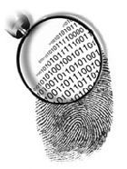
Análisis local
Imagen en Bloques
Coherencia.
No homogeneidad.
Procesamiento:
Convoluciones.
Matriz de la imagen.
Niveles de calidad
Buena
Normal
Húmeda
Seca
Corrupta
Proceso de medición de calidad
Análisis global
Espectro de Fourier
Concentración de energía

Slide 25
Aplicación de las pruebas
Estrategia de Pruebas
Pruebas de Aceptación
Pruebas de Fiabilidad
Experimentación 1
Casos de Prueba
Experimentación 2
Notes:
Las pruebas de aceptación, también llamadas pruebas funcionales, son supervisadas por el cliente basándose en los requerimientos tomados de las historias de usuario. Las pruebas de aceptación son pruebas de caja negra, que representan un resultado esperado de determinada transacción con el sistema.
La fiabilidad de un sistema es una medida de su conformidad con una especificación autorizada de su comportamiento. Se desarrollaron para verificar el correcto proceso de medición de calidad de las imágenes de huellas dactilares.

Slide 26
Experimentación #1
NBIS
MINDTCT
Bases de datos (FVC)
Fuente de datos | Tipo de Sensor
DB1 | Sensor Óptico Bajo-Costo
DB2 | Sensor Capacitivo Bajo-Costo
DB3 | Sensor Óptico
DB4 | Generador Sintético
Notes:
Herramienta utilizada
Para realizar el estudio se utilizó la distribución de software biométrico NBIS. Del NBIS se utilizó el paquete MINDTCT, el cual toma una imagen de huella dactilar y localiza todas las minucias en ella, determinando su ubicación, dirección, tipo y calidad. Generando además un mapa de calidad a partir de características locales.
Bases de Datos
Se utilizaron las bases de datos de la Fingerprint Verification Competition (FVC) del año 2000. Cada base de datos incluye cuatro subconjuntos de huellas (DB1, DB2, DB3, DB4) según la tecnología utilizada para su adquisición como se visualiza en pantalla, los cuales tienen un total de 80 huellas cada uno (8 impresiones por dedo).
Fingerprint Verification Competition: Competencia de Verificación de Huellas Dactilares (FVC por sus siglas en inglés). Competencia internacional centrada en la evaluación de software de verificación de huellas dactilares.

Slide 27
Experimentación #1
 | Nivel 1 | Nivel 2 | Nivel 3 | Nivel 4 | Nivel 5
NBIS | 222 | 233 | 133 | 38 | 24
Componente desarrollado | 122 | 314 | 20 | 37 | 113
Correlación media | 0,49
Notes:
Se determinó la calidad de cada una de las imágenes de huellas dactilares de las bases de datos a través del componente desarrollado y del software NBIS. El proceso arrojó datos estadísticos asociados a la cantidad de huellas clasificadas por ambos sistemas para cada nivel de calidad. A partir del uso de las tecnologías actuales fue generado además un factor de correlación entre ambas estrategias de medición de calidad para cada base de datos.
El índice de correlación denota la relación o dependencia que existe entre dos variables. Se considera que dos variables cuantitativas están correlacionadas cuando los valores de una de ellas varían sistemáticamente con respecto a los valores de la otra.

Slide 28
Experimentación #2
Fingerprint Recognition (FR)
Bases de datos
Fuente de datos | Tipo de Sensor
DB1_B (FVC2000) | Sensor Óptico Bajo-Costo
DB1_A (FVC2004) | Sensor Óptico
Notes:
Herramienta utilizada
Se utilizó el framework Fingerprint Recognition (FR) como herramienta para el análisis de las tasas de errores correspondientes. FR es un framework desarrollado en C# que permite la ejecución de pruebas experimentales asociadas a la verificación dactilar sobre las bases de datos B y A. Para ello implementa algunos de los más populares algoritmos de verificación dactilar y de extracción de características. Para el análisis de los resultados de la experimentación utiliza los indicadores de rendimiento de la FVC (FMR100, FMR1000, EER, ZeroFMR, Tiempo (ms) y curvas ROC).
Bases de Datos

Slide 29
Experimentación #2
DB1_B
Fuente de Datos | Cantidad de imágenes | EER (%)
DB_B_C1 | 37 | 16.412
DB_B_C2 | 37 | 26.874
DB1_A
Fuente de Datos | Cantidad de imágenes | EER (%)
DB_A_C1 | 135 | 19.823
DB_A_C2 | 135 | 33.053

Slide 30
Experimentación #2
DB1_B

Slide 31
Experimentación #2
DB1_A

Slide 32
Resultados de las pruebas
El NBIS y el componente desarrollado coincidieron en la medición de la calidad de una imagen de huella dactilar en aproximadamente el 50% de los casos.
Ambos sistemas están mejor correlacionados cuando intervienen dataset de imágenes de huellas tomadas con el sensor capacitivo y el generador sintético.
Notes:
La correlación media entre el componente desarrollado y el NBIS se mantuvo estable aproximadamente en el 0.49, lo que significa que ambos sistemas coincidieron en la medición de la calidad de una imagen de huella dactilar en alrededor del 50% de los casos.
El índice de correlación alcanza sus valores máximos, superando el 60%, al ejecutar ambos componentes sobre los conjuntos de datos DB1_B y DB4_A, y sobre el 50% para los conjuntos de datos DB2_B, DB4_B y DB2_A, evidenciando que los sistemas están mejor correlacionados cuando intervienen conjuntos de datos de imágenes de huellas capturadas con el sensor capacitivo de bajo costo y el generador sintético.

Slide 33
Resultados de las pruebas
El componente desarrollado es más riguroso en la medición de la calidad de imágenes de huellas dactilares que el NBIS.
Las curvas ROC evidencian la mejora en el rendimiento a partir de la disminución de la tasa de error EER como parte del procesamiento de imágenes de mayor calidad.
Notes:
Teniendo en cuenta la cantidad de imágenes de huellas dactilares clasificadas por ambos sistemas se evidencia que el componente desarrollado es más riguroso en la medición de la calidad de imágenes de huellas dactilares, dado que, como se muestra en la tabla 29, clasificó una cantidad menor de imágenes de huellas dactilares como de mayor calidad (nivel 1) y una cantidad mayor de imágenes como de peor calidad (nivel 5).

Slide 34
Conclusiones
El análisis de los elementos teóricos asociados al negocio y el estudio del estado del arte acerca de los procedimientos utilizados en el proceso de medición de calidad de imágenes de huellas dactilares, facilitó la definición de una propuesta de solución acorde a las necesidades existentes.
1
2
La implementación de un método basado en características locales y globales de las imágenes de las huellas dactilares, así como la definición de métricas, permitió conformar un criterio bien fundamentado y abarcador de medición de calidad.

Slide 35
Conclusiones
El componente permite decantar imágenes de huellas dactilares de baja calidad del proceso de extracción de características, garantizando en consecuencia que se disminuya la tasa error FTP.
3
4
Se demostró que procesar imágenes de mayor calidad disminuye las tasas de errores asociadas al procesamiento de huellas dactilares (FMR, FNMR, EER), lo cual reafirma la utilidad del componente desarrollado.

Slide 36
Recomendaciones
1
2
Implementar otros algoritmos de medición de calidad de imágenes de huellas.
3
Utilizar la programación en paralelo para mejorar los tiempos de respuesta del componente.
Perfeccionar las métricas de medición de calidad de imágenes de huellas dactilares del componente.
Notes:
Aunque se hayan demostrado los beneficios que genera el uso del componente antes de procesar las imágenes de huellas dactilares en el módulo de extracción, así como su grado de correlación con otro sistema de renombre mundial, los resultados pueden mejorarse y garantizar la adaptabilidad total del componente a las diferentes tecnologías de captura existentes. Por ello se recomienda que:
Perfeccionar las métricas de medición de calidad de imágenes de huellas dactilares del componente.
Implementar otros algoritmos de medición de calidad de imágenes de huellas.
Utilizar la programación en paralelo para mejorar los tiempos de respuesta del componente.

Slide 37
Componente de medición de la calidad de las imágenes de huellas dactilares.
Autores:
Alexei Alayo Rondón
Miriela Velazquez Arias
Tutores:
Ing. Yaicel Díaz Córdova
Ing. Ramón Santana Fernández
Centro de Identificación y Seguridad Digital

Slide 38
Preguntas del Oponente
Centro de Identificación y Seguridad Digital

Slide 39
Pregunta #1
¿Qué beneficios les brinda el lenguaje de programación seleccionado para el desarrollo del componente de medición de la calidad de las imágenes de huellas dactilares?

Slide 40
Respuesta a la pregunta #1
Principales características de C#:
Tipo básico decimal.
Inclusión de la instrucción foreach.
Tipo básico string.
Distinción de un tipo bool.
Espacios de nombres.
Clases.
Enumeraciones.
Sobrecarga .
Control estructurado de excepciones.
Interoperabilidad del lenguaje.
Seguridad ampliada.
Compatibilidad de versiones mejorada.
Notes:
Incorpora en el propio lenguaje elementos que a lo largo de los años ha ido demostrándose son muy útiles para el desarrollo de aplicaciones y que en otros lenguajes como Java o C++ hay que simular, como un tipo básico decimal que permita realizar operaciones de alta precisión con reales de 128 bits (muy útil en el mundo financiero), la inclusión de una instrucción foreach que permita recorrer colecciones con facilidad y es ampliable a tipos definidos por el usuario, la inclusión de un tipo básico string para representar cadenas o la distinción de un tipo bool específico para representar valores lógicos.
simplifica y moderniza algunos de los aspectos más complejos de C y C++, como los espacios de nombres, las clases, las enumeraciones, la sobrecarga y el control estructurado de excepciones.
Está completamente integrado con .NET Framework y Common Language Runtime, que conjuntamente proporcionan interoperabilidad del lenguaje, seguridad ampliada y compatibilidad de versiones mejorada.

Slide 41
Respuesta a la pregunta #1
Beneficios:
Su uso permitió agilizar el proceso de implementación.
La existencia de soluciones asociadas a la biometría de huellas dactilares implementadas en C# en el centro facilitó la reutilización de código.
Un porcentaje significativo de aplicaciones implementadas en el centro son desarrolladas utilizando este lenguaje, por lo que se garantiza la continuidad de la línea del CISED.
El sistema de enrolamiento del SICA y el Sistema Multibiométrico están implementados en C#.
Notes:
Su uso permitió agilizar el proceso de implementación, dado que el equipo de desarrollo tiene experiencia con dicho lenguaje, por lo que no fue necesario invertir o dedicar tiempo al estudio de un lenguaje con el que no se estaba familiarizado.
La existencia de soluciones asociadas a la biometría de huellas dactilares implementadas en C# en el centro facilitó la reutilización de código.
Un porcentaje significativo de aplicaciones implementadas en el centro son desarrolladas utilizando este lenguaje, por lo que se garantiza la continuidad de la línea del CISED.
El sistema de enrolamiento del SICA y el Sistema Multibiométrico está implementado en C# por lo que el uso de este lenguaje facilita la llamada a elementos nativos del lenguaje y en consecuencia de la plataforma .NET.

Slide 42
Pregunta #2
En la investigación plantean: "Los resultados arrojados por el componente desarrollado en la UCI al procesar imágenes de bajo contraste no son fiables".
Demuestre esta afirmación.
b) Realice una comparación, en cuanto a fiabilidad, entre el componente de la UCI existente antes de la investigación y el resultante de la investigación.

Slide 43
Respuesta a la pregunta #2
Inciso a)
Fuente de datos: DB1_B |  | Total de imágenes: 80
 | Calidad 1 | Calidad 2 | Calidad 3 | Calidad 4 | Calidad 5
Examen visual | 24 | 36 | 0 | 11 | 9
Componente UCI (antes) | 0 | 0 | 0 | 36 | 44
Coincidencia (%) | 0 | 0 | 0 | 30.55 | 20.45
Notes:
Para darle solución a la pregunta se determinó, a través de un examen visual, la calidad de las imágenes de una BD cuyas imágenes son capturadas con un sensor óptico de bajo costo (DB1_B) imágenes caracterizadas por un bajo contraste (tonalidades grises en vez de negro-blanco) pero con una estructura cresta-valle bien definida, es decir, imágenes de buena calidad donde el proceso de extracción de características puede ser satisfactorio.

Slide 44
Respuesta a la pregunta #2
Inciso a)
Exámen visual: 2
Componente previo : 4
Notes:
Para darle solución a la pregunta se determinó, a través de un examen visual, la calidad de las imágenes de una BD cuyas imágenes son capturadas con un sensor óptico de bajo costo (DB1_B) imágenes caracterizadas por un bajo contraste (tonalidades grises en vez de negro-blanco) pero con una estructura cresta-valle bien definida, es decir, imágenes de buena calidad donde el proceso de extracción de características puede ser satisfactorio.

Slide 45
Respuesta a la pregunta #2
Inciso a)
Exámen visual: 2
Componente previo : 5

Slide 46
Respuesta a la pregunta #2
Inciso a)
Exámen visual: 5
Componente previo: 5

Slide 47
Respuesta a la pregunta #2
Inciso b)
Principales diferencias
Componente (previo)
Componente (resultante)
2 niveles de clasificación de bloques.
5 niveles de clasificación de bloques.
Seco
Bueno
Bueno
Malo
Húmedo
De fondo
Corrupto

Slide 48
Respuesta a la pregunta #2
Inciso b)
Principales diferencias
El componente previo a la investigación analiza la imagen únicamente de manera local.
La inclusión del análisis del espectro de la imagen por medio del cálculo de la transformada de Fourier en el componente resultante de la investigación posibilitó estudiar el patrón cresta-valle global de la imagen.

Slide 49
Respuesta a la pregunta #2
Inciso b)
Principales diferencias
El análisis de la coherencia del campo de orientación en el componente resultante de la investigación garantiza que las imágenes de bajo contraste pero con buen patrón cresta-valle no sean calificadas erróneamente.
El análisis del patrón cresta-valle tanto local como global ofrece superioridad al componente resultante de la investigación sobre el existente previamente.

Slide 50
Respuesta a la pregunta #2
Inciso b)
Componente | Comportamiento ante imágenes inválidas (rgb) | Aciertos según examen visual para una muestra de 30 huellas (%) | Estabilidad ante distintos tipos de tecnología de captura | Procesamiento de imágenes de diferentes resoluciones
Previo | Las admite | 50 (15/30) | No | si
Resultante | Son rechazadas | 83.3 (25/30) | si | si
Cantidad de imágenes: 30 | Fuente de Datos: DB1_A | Tecnología de captura: Sensor Óptico

Slide 51
Pregunta #3
Para la clasificación de los bloques de la imagen de la huella dactilar se definieron varios umbrales. ¿Qué técnicas de la Inteligencia Artificial se utilizaron para obtener estos valores?
a) En caso de no haber utilizado ninguna, proponga alguna técnica y explique por qué la propone.

Slide 52
Respuesta a la pregunta #3
Niveles de clasificación de los bloques
Clustering
.arff
Weka.
K-means.
5 Niveles

Slide 53
Respuesta a la pregunta #3
Red neuronal:
Velocidad de procesamiento.
Capacidad de generalización.
Arquitectura paralela de las redes neuronales.
Propuestas de redes neuronales:
El perceptrón multicapas.
Los mapas auto-organizado de Kohonen.
Las redes Backpropagation.

Slide 54
Componente de medición de la calidad de las imágenes de huellas dactilares.
Autores:
Alexei Alayo Rondón
Miriela Velazquez Arias
Tutores:
Ing. Yaicel Díaz Córdova
Ing. Ramón Santana Fernández
Centro de Identificación y Seguridad Digital

